Slide 1




Avance de Memoria
Avances del modelo y la ecuación de CO2 para el estimador de estados
CII – Viña Concha y Toro
Presentado por: Claudio Rodríguez
Universidad Técnica Federico Santa María

Slide 2
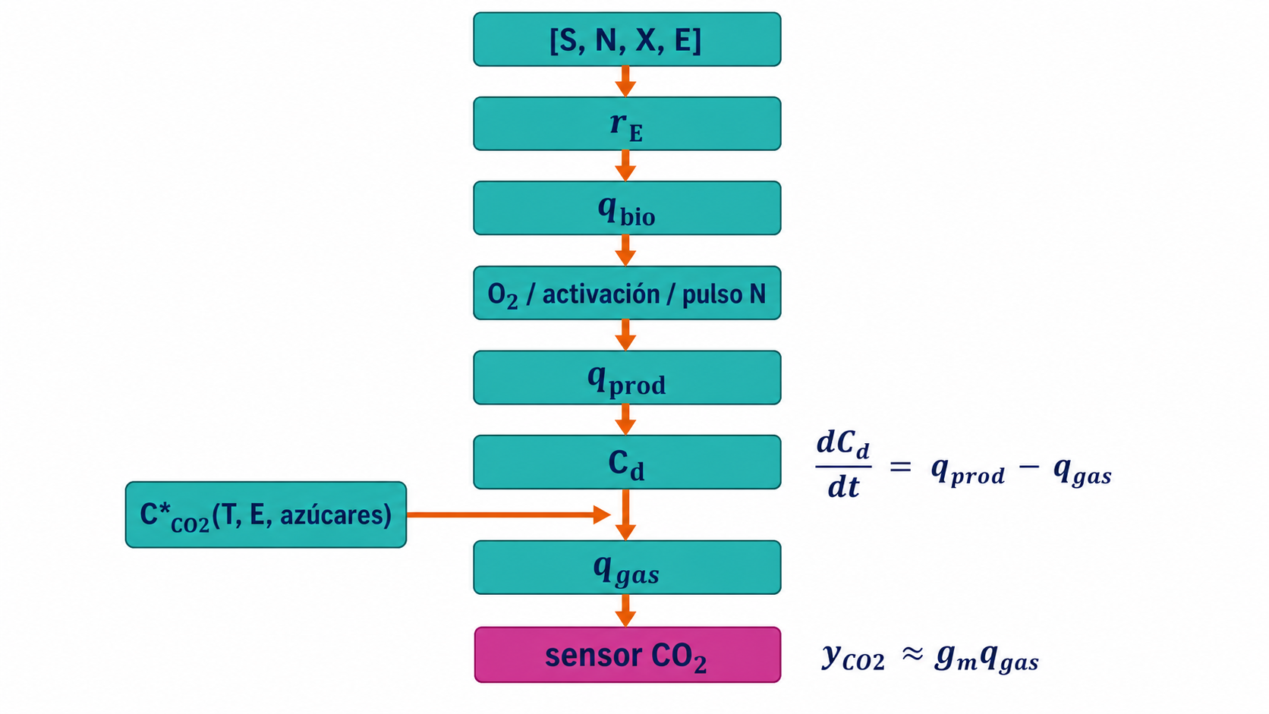


INTEGRACIÓN DE CO₂ AL MODELO DINÁMICO DE LA PRODUCCIÓN METABÓLICA A LA MEDICIÓN ONLINE
ECUACIONES ESENCIALES
$$q_{bio}=\left[\frac{44.01}{2·46.07}\right]r_{E}$$
$$\frac{dC_{d}}{dt}=q_{prod}−q_{gas}$$
El caudalímetro no mide directamente la producción metabólica de CO₂: mide la salida gaseosa después de la acumulación y liberación.
O₂: bloque auxiliar que modifica q_prod; aún no se incorpora al vector candidato final.

Slide 3
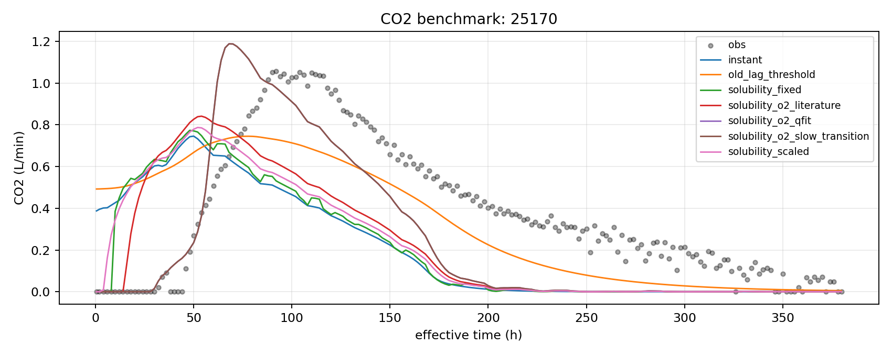



¿CO₂ ALGEBRAICO O ESTADO DINÁMICO? EVIDENCIA DE MEMORIA ENTRE PRODUCCIÓN Y SENSOR
ANTECEDENTE · PILOTO 2025 · EXPERIMENTO 25170
MODELO INSTANTÁNEO Piloto 2025 RMSE ≈ 0.384 L/min r ≈ 0.328
MEJOR FORMULACIÓN DINÁMICA DEL ANÁLISIS 2025 RMSE ≈ 0.240 L/min r ≈ 0.843
gris = datos observados · azul (instant) = modelo instantáneo · marrón (solubility_o2_slow_transition) = mejor formulación dinámica de 2025 · demás curvas = formulaciones intermedias
$$y_{CO2}≈q_{prod\left(S , N , X , E\right)}$$
$$\frac{dC_{d}}{dt}=q_{prod}−q_{gas}$$
Algebraico:
Dinámico:
$$y_{CO2}=g_{m}q_{gas}$$
El trabajo previo (2025) mostró que una relación instantánea entre producción metabólica y CO₂ medido no reproducía adecuadamente la dinámica observada, motivando la incorporación de una capa dinámica intermedia.
Antecedente: experimento Piloto 2025 — 25170. No corresponde a la campaña experimental 2026.

Slide 4
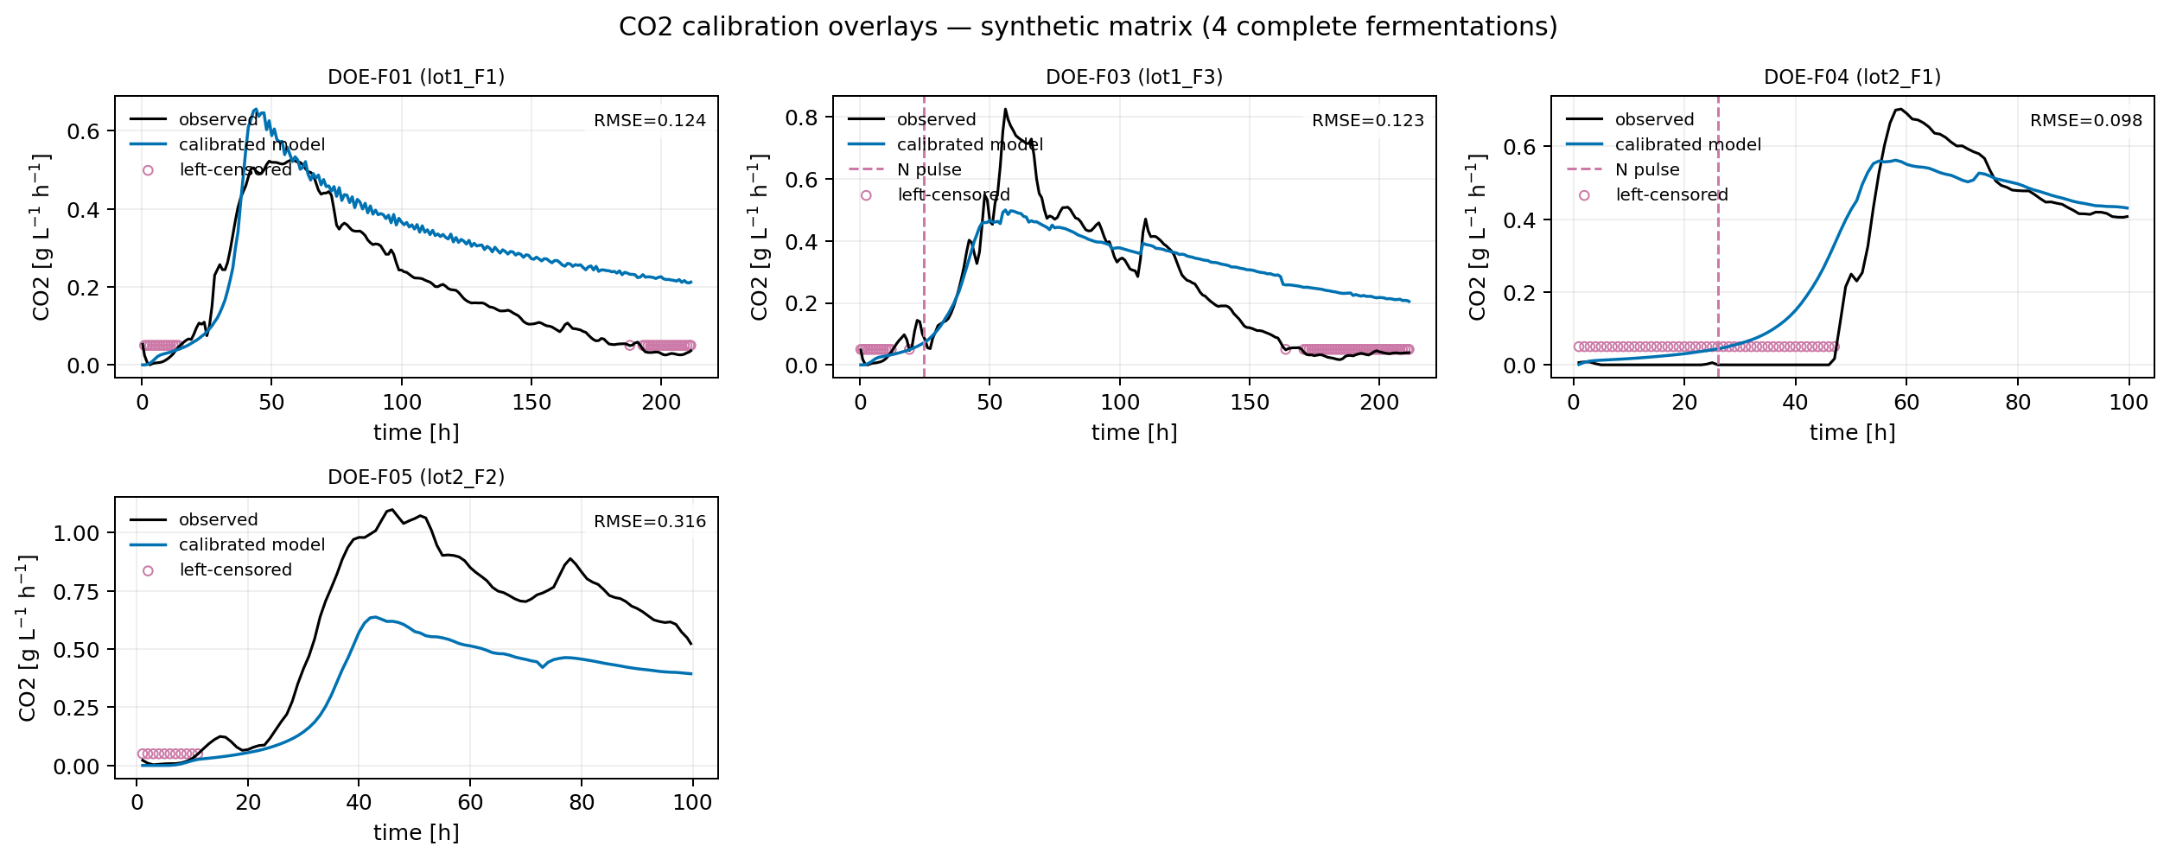
CALIBRACIÓN CON DATOS 2026 — MEDIO SINTÉTICO UN ÚNICO CONJUNTO DE PARÁMETROS PARA TODOS LOS DOE
PARÁMETROS CO₂ CALIBRADOS
$$k_{release}=15.986 h^{−1}$$
$$s_{sat}=0.351$$
$$q_{O2,max}=0.150 mg O_{2}gDW^{−1}h^{−1}$$
$$s_{O2,0}=0.390$$
$$t_{rise}=36.995 h$$
$$g_{N}=1.244$$
$$f_{s}=0.010$$
$$f_{d}=0.350$$
$$g_{m}=2.134$$
Un único conjunto de parámetros describe bien varias fermentaciones MS, pero no reproduce con la misma precisión todos los experimentos.

Slide 5
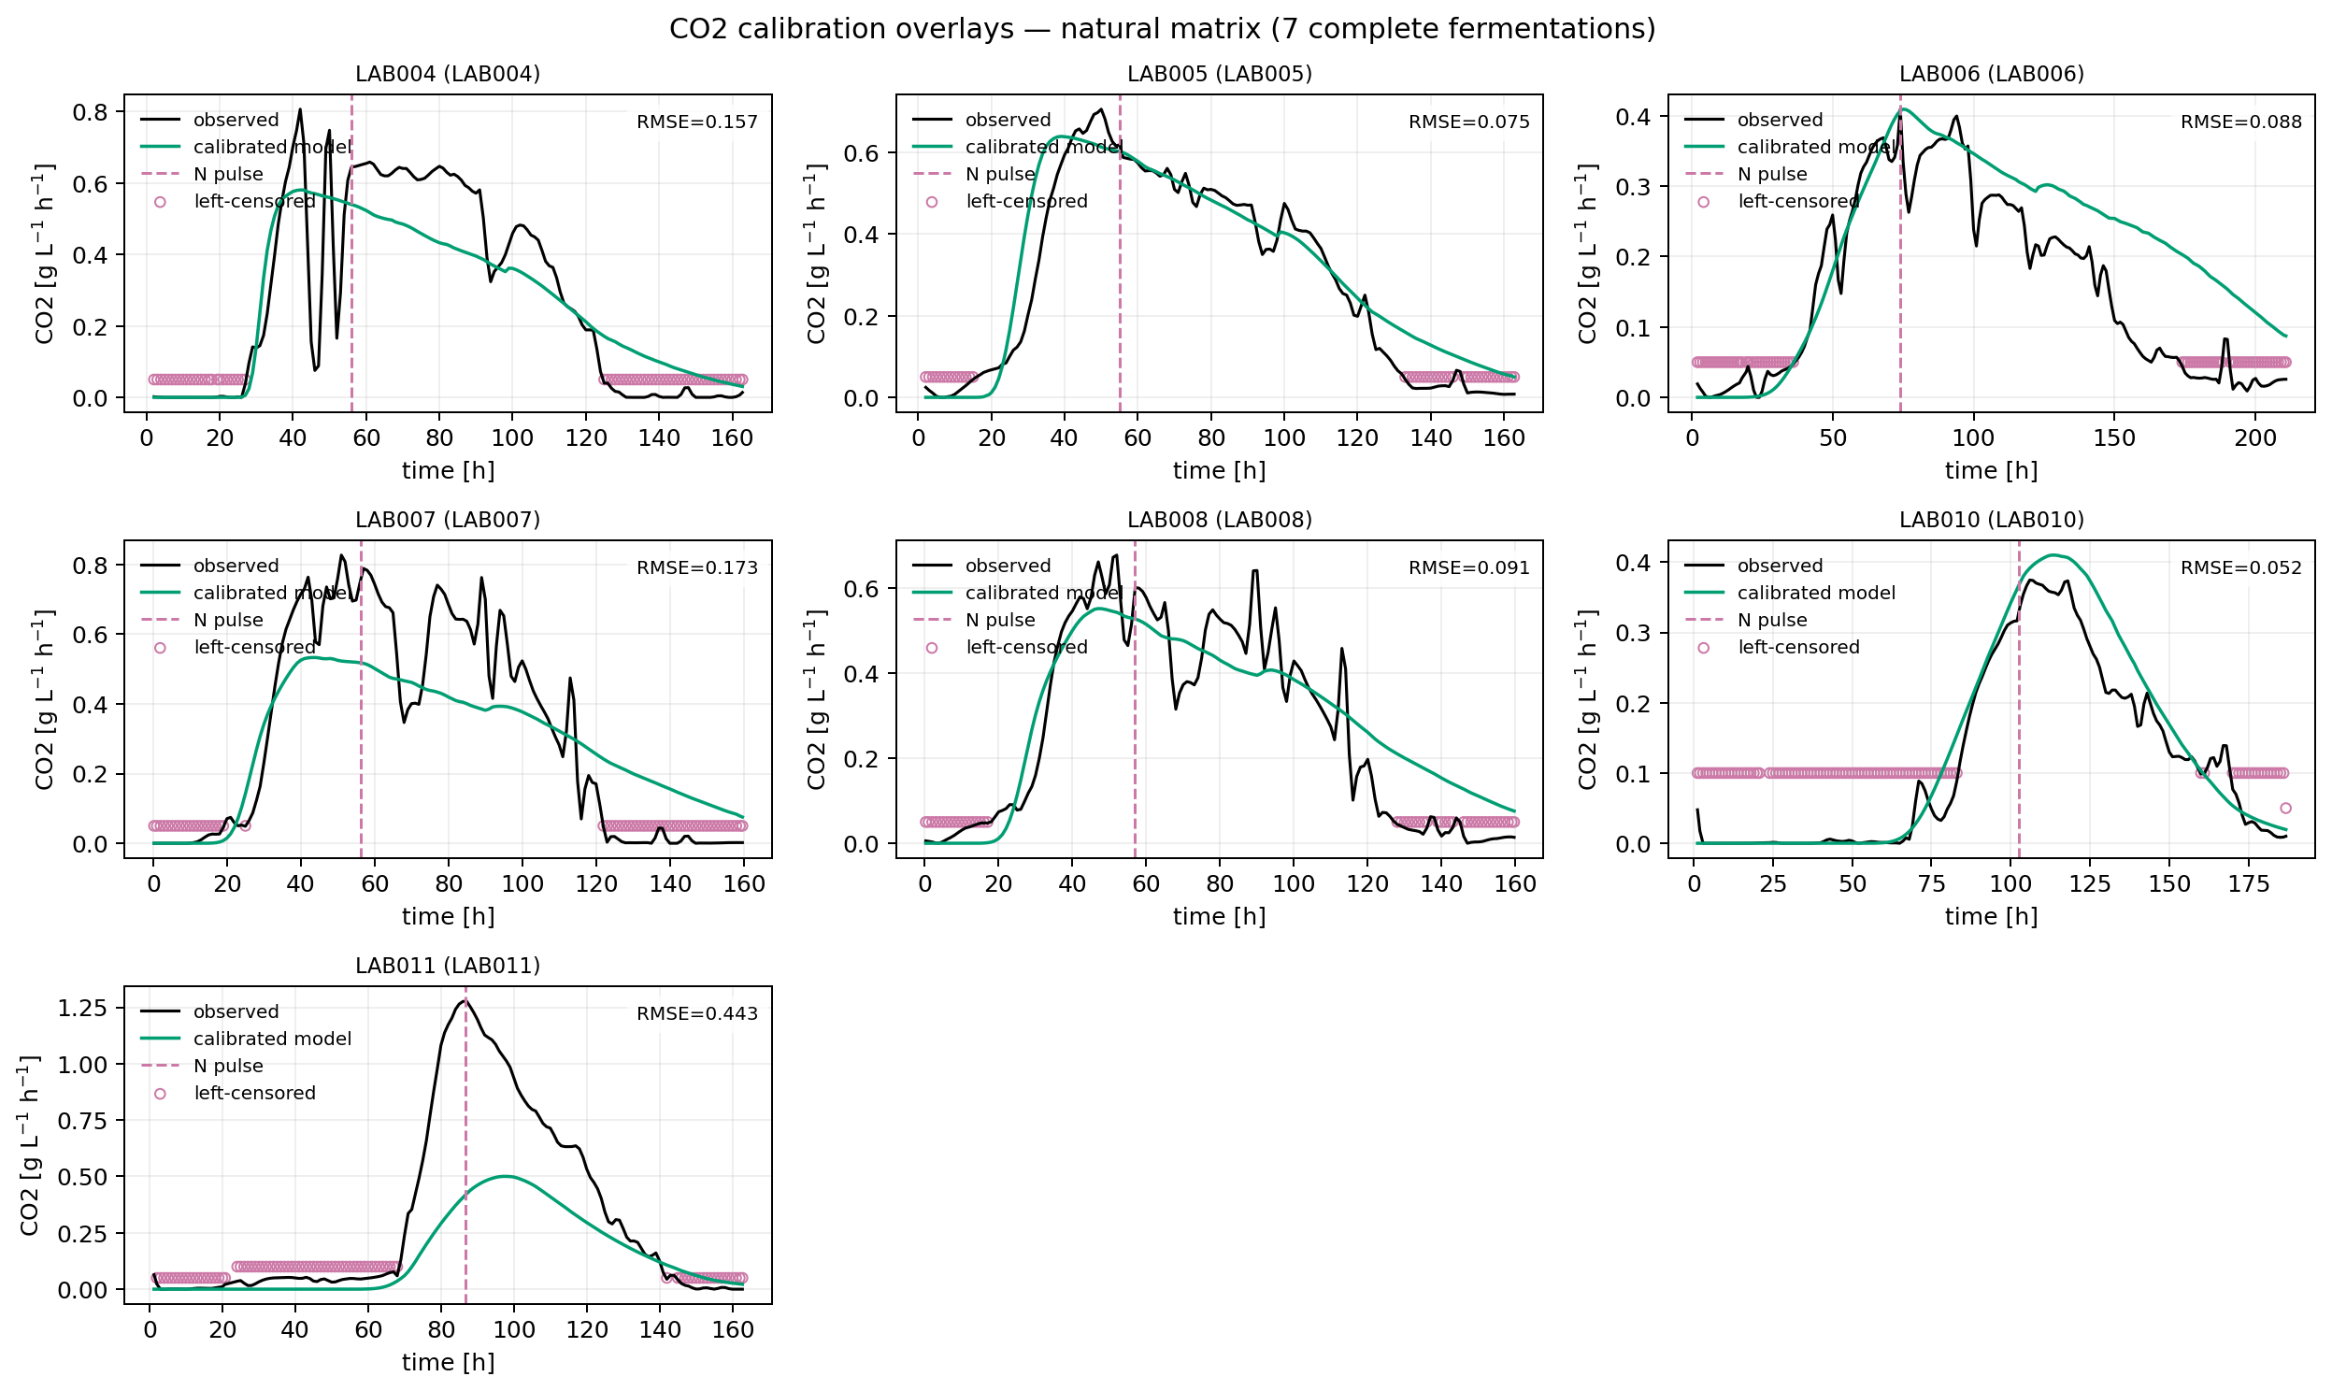









CALIBRACIÓN CON DATOS 2026 — MEDIO NATURAL UN ÚNICO CONJUNTO DE PARÁMETROS PARA LOS 7 LAB
PARÁMETROS CO₂ CALIBRADOS
$$k_{release}=0.425 h^{−1}$$
$$s_{sat}=0.351$$
$$q_{O2,max}=0.150 mg O_{2}gDW^{−1}h^{−1}$$
$$s_{O2,0}=0.195$$
$$t_{rise}=64.659 h$$
$$g_{N}=0.250$$
$$f_{s}=0.735$$
$$f_{d}=1.064$$
$$g_{m}=3.116$$
Un único conjunto de parámetros describe bien varias fermentaciones MN, pero no reproduce con la misma precisión todos los experimentos.

Slide 6
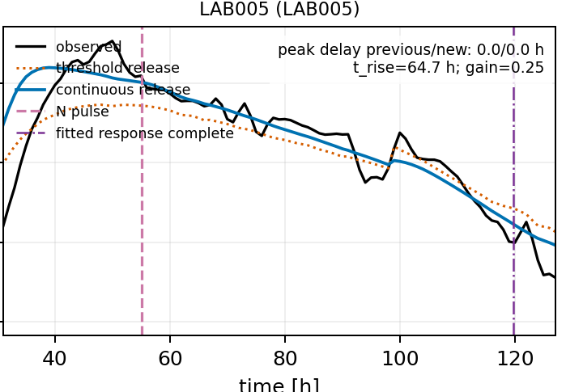
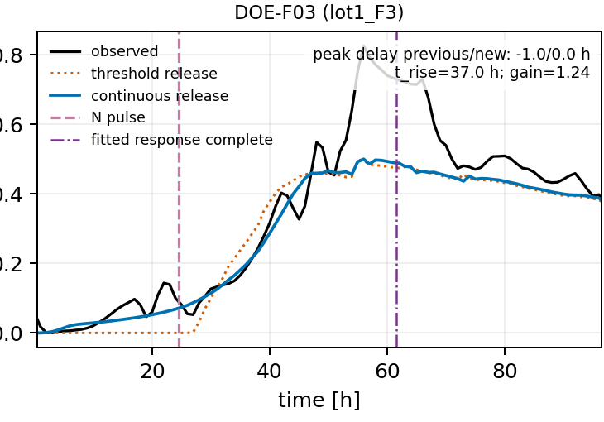


INTEGRACIÓN DE LOS PULSOS DE N RESPUESTA DINÁMICA Y NO INSTANTÁNEA
$$N\left(t_{N}^{+}\right)=N\left(t_{N}^{−}\right)+ΔN$$
$$f_{N\left(t\right)}=clip\left[\frac{t−t_{N}}{t_{rise}} , 0 , 1\right]$$
t_rise,MS ≈ 37.0 h | t_rise,MN ≈ 64.7 h
El pulso modifica causalmente las trayectorias del modelo biológico; su efecto sobre CO₂ se introduce gradualmente.

Slide 7
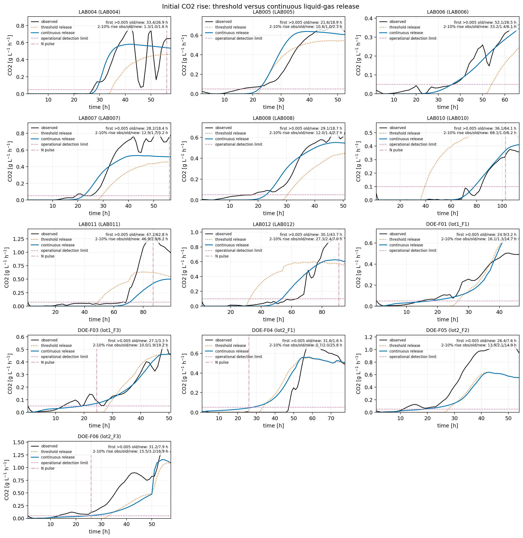
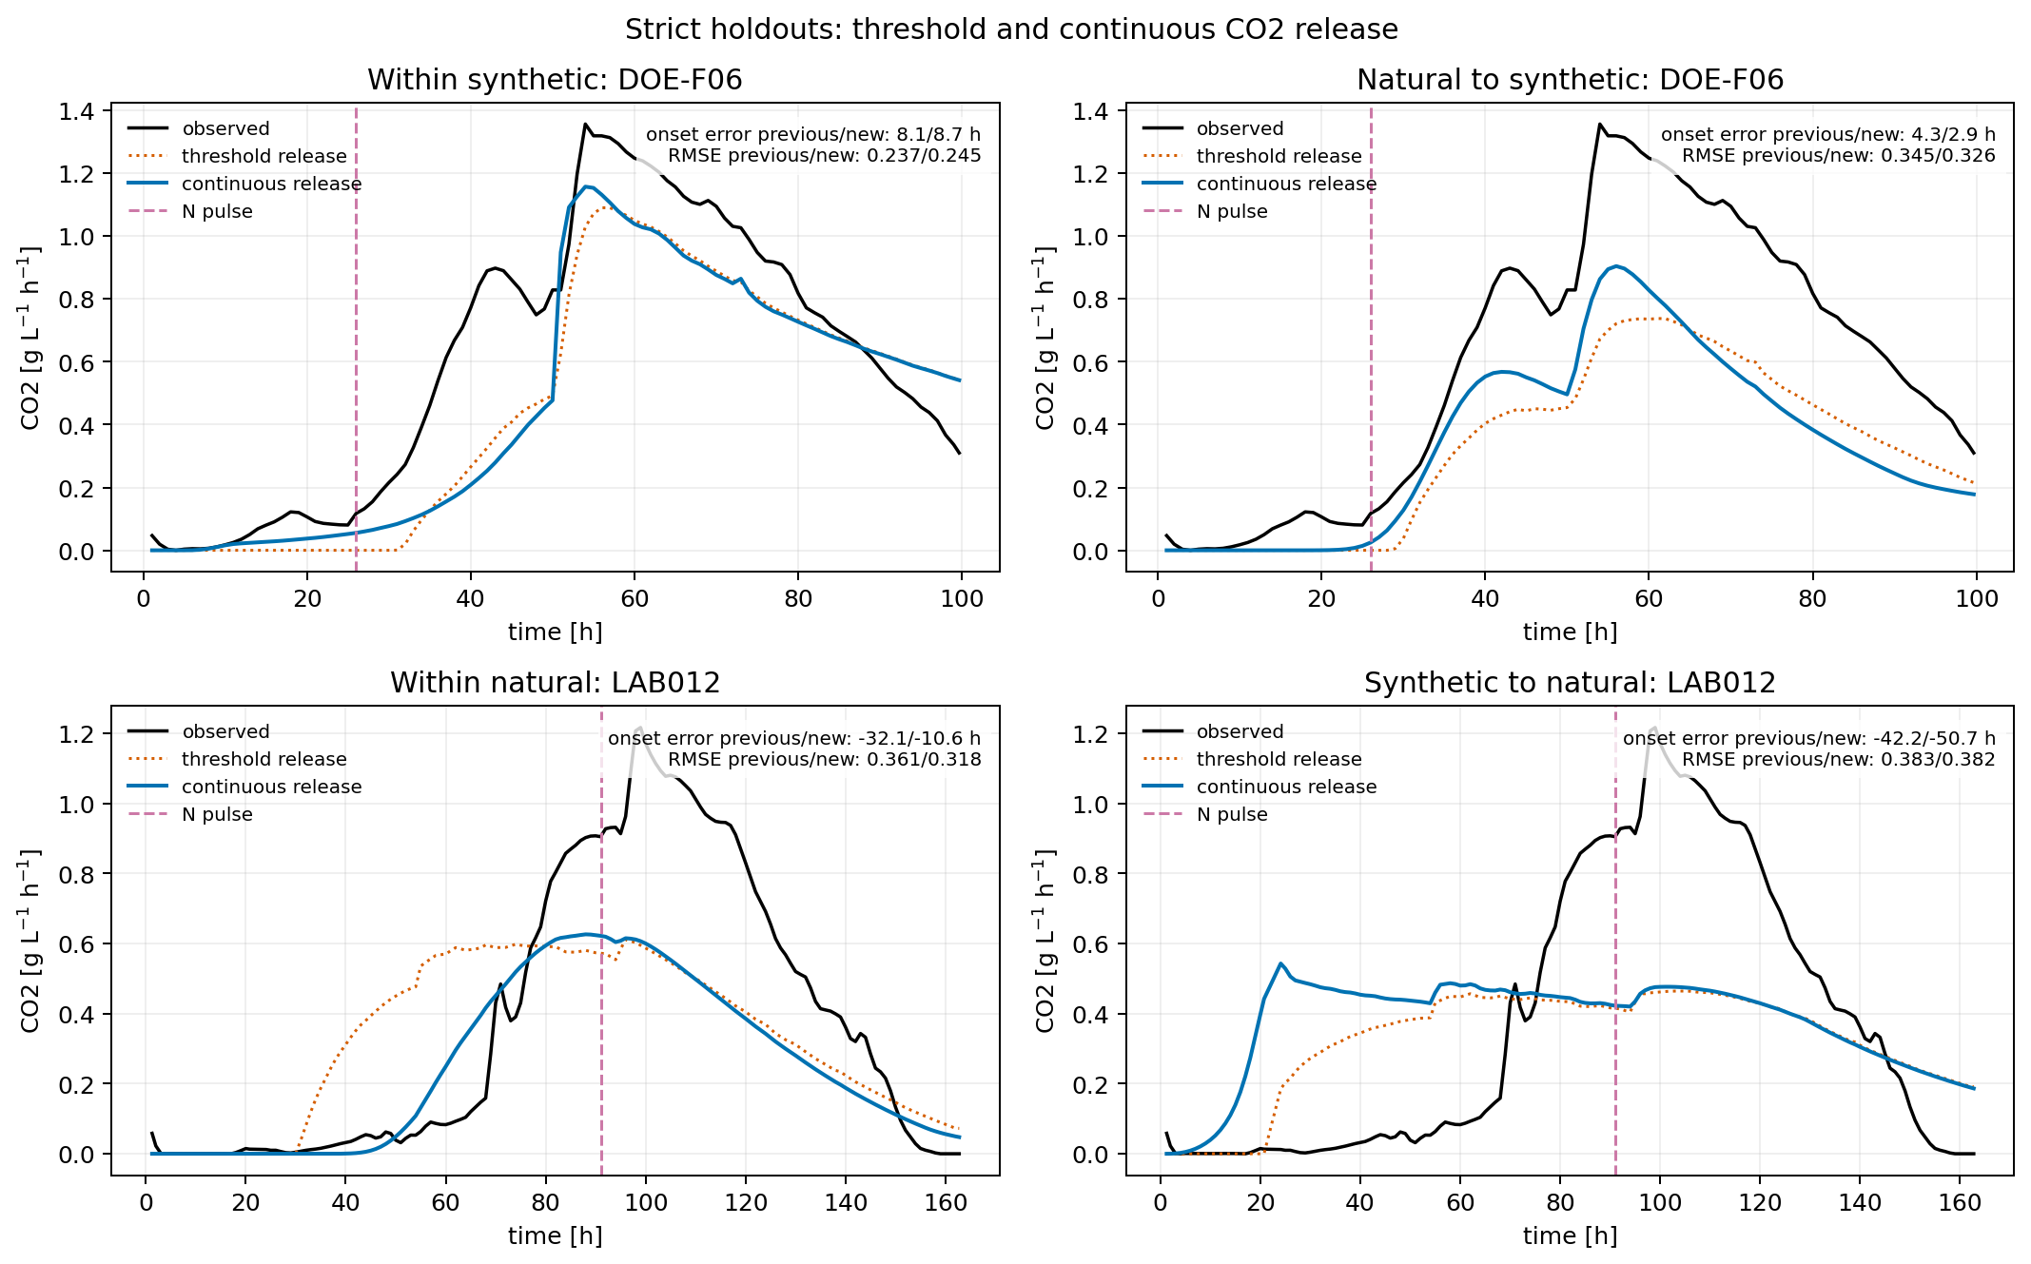
LIBERACIÓN DE CO₂: THRESHOLD VS CONTINUOUS CALIBRACIÓN SEPARADA Y VALIDACIÓN EN HOLDOUT
COMPARACIÓN DE FORMULACIONES
VALIDACIÓN EN HOLDOUT
Ambas formulaciones fueron recalibradas por separado.
La liberación continua mejora varios casos de validación, especialmente en MN, pero no reduce el RMSE en todos los escenarios.

Slide 8
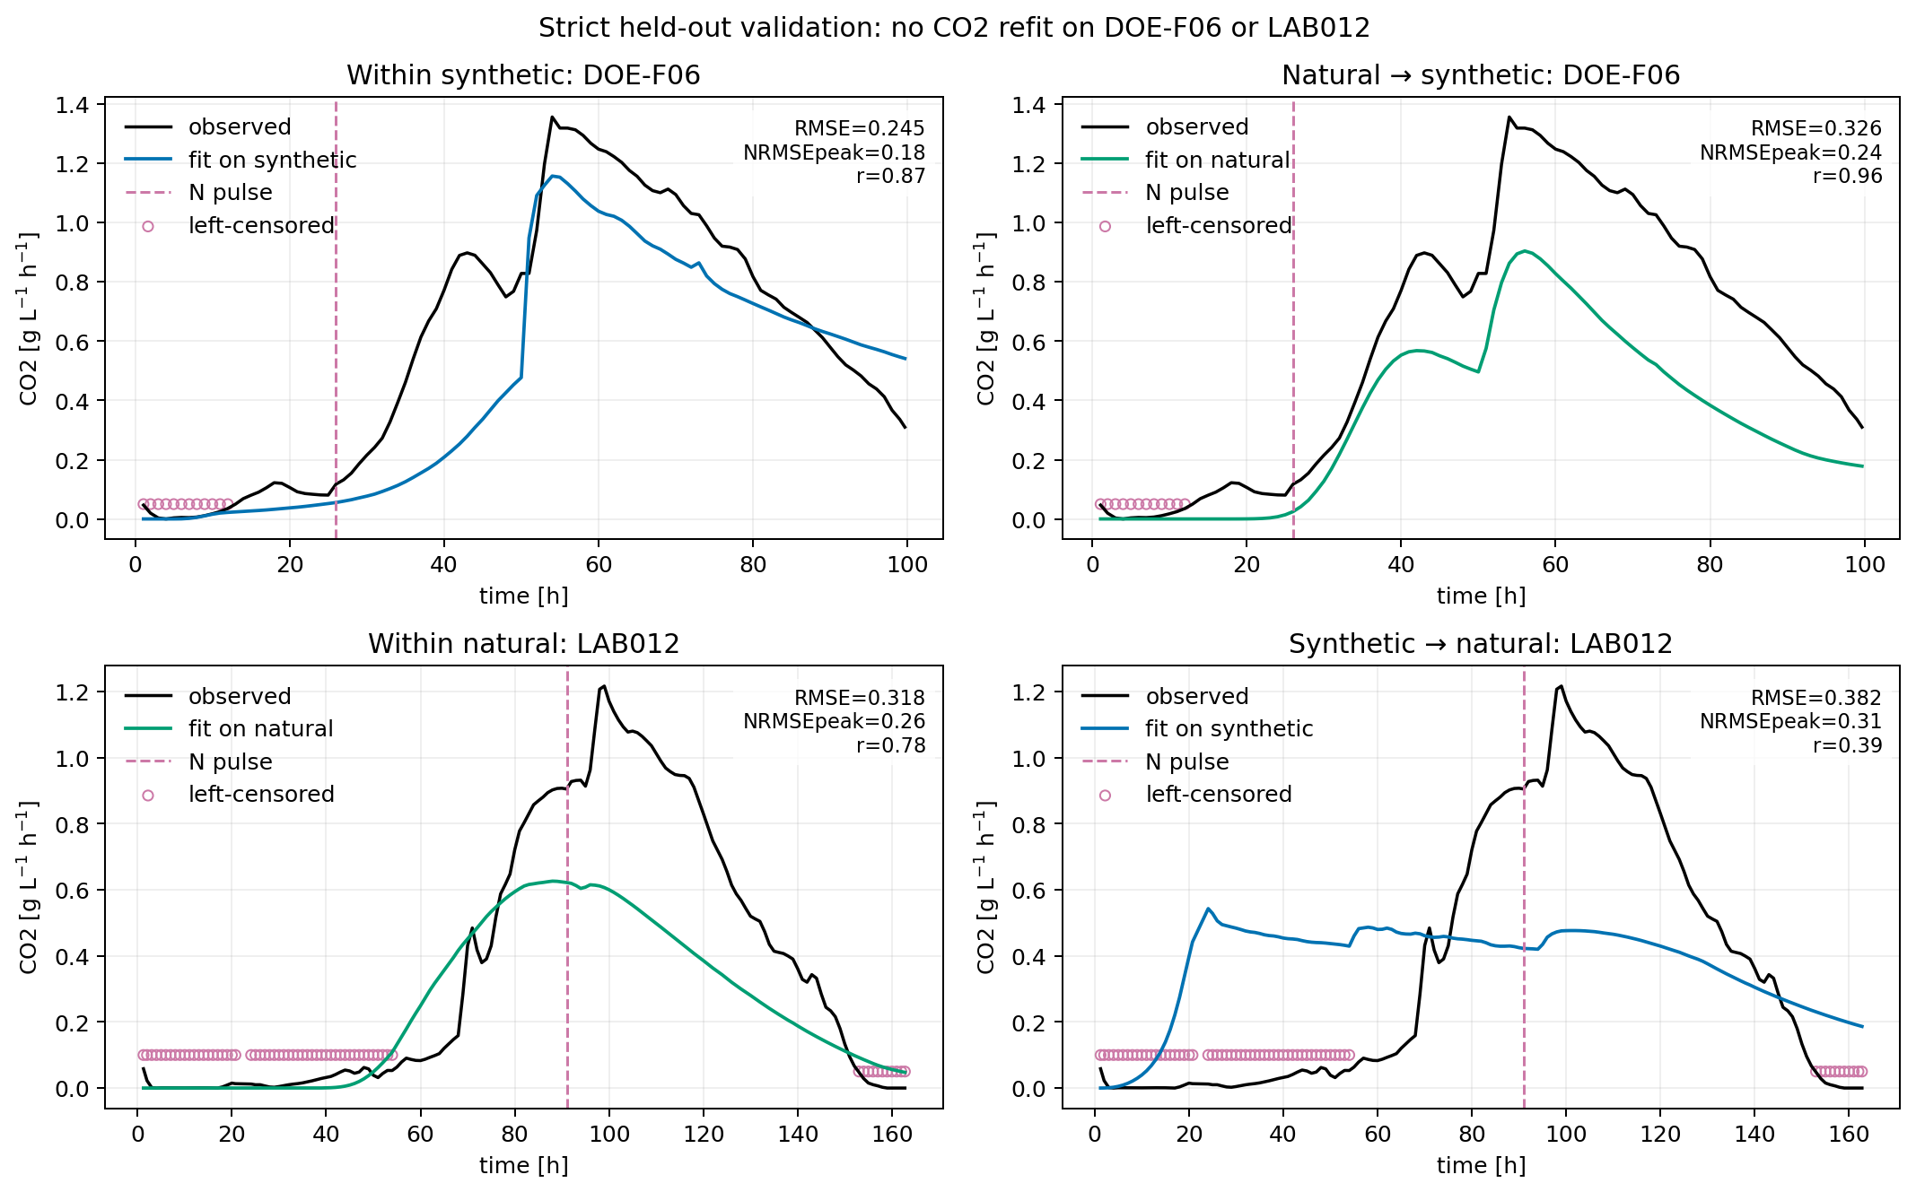
REPLICABILIDAD ENTRE MATRICES ¿LOS PARÁMETROS SON TRANSFERIBLES?
RMSE [g L⁻¹ h⁻¹]
MS → MS 0.245
MN → MN 0.318
MN → MS 0.326
MS → MN 0.382
Transferencia asimétrica
La estructura transfiere parcialmente, pero los parámetros no son universales entre MS y MN.

Slide 9
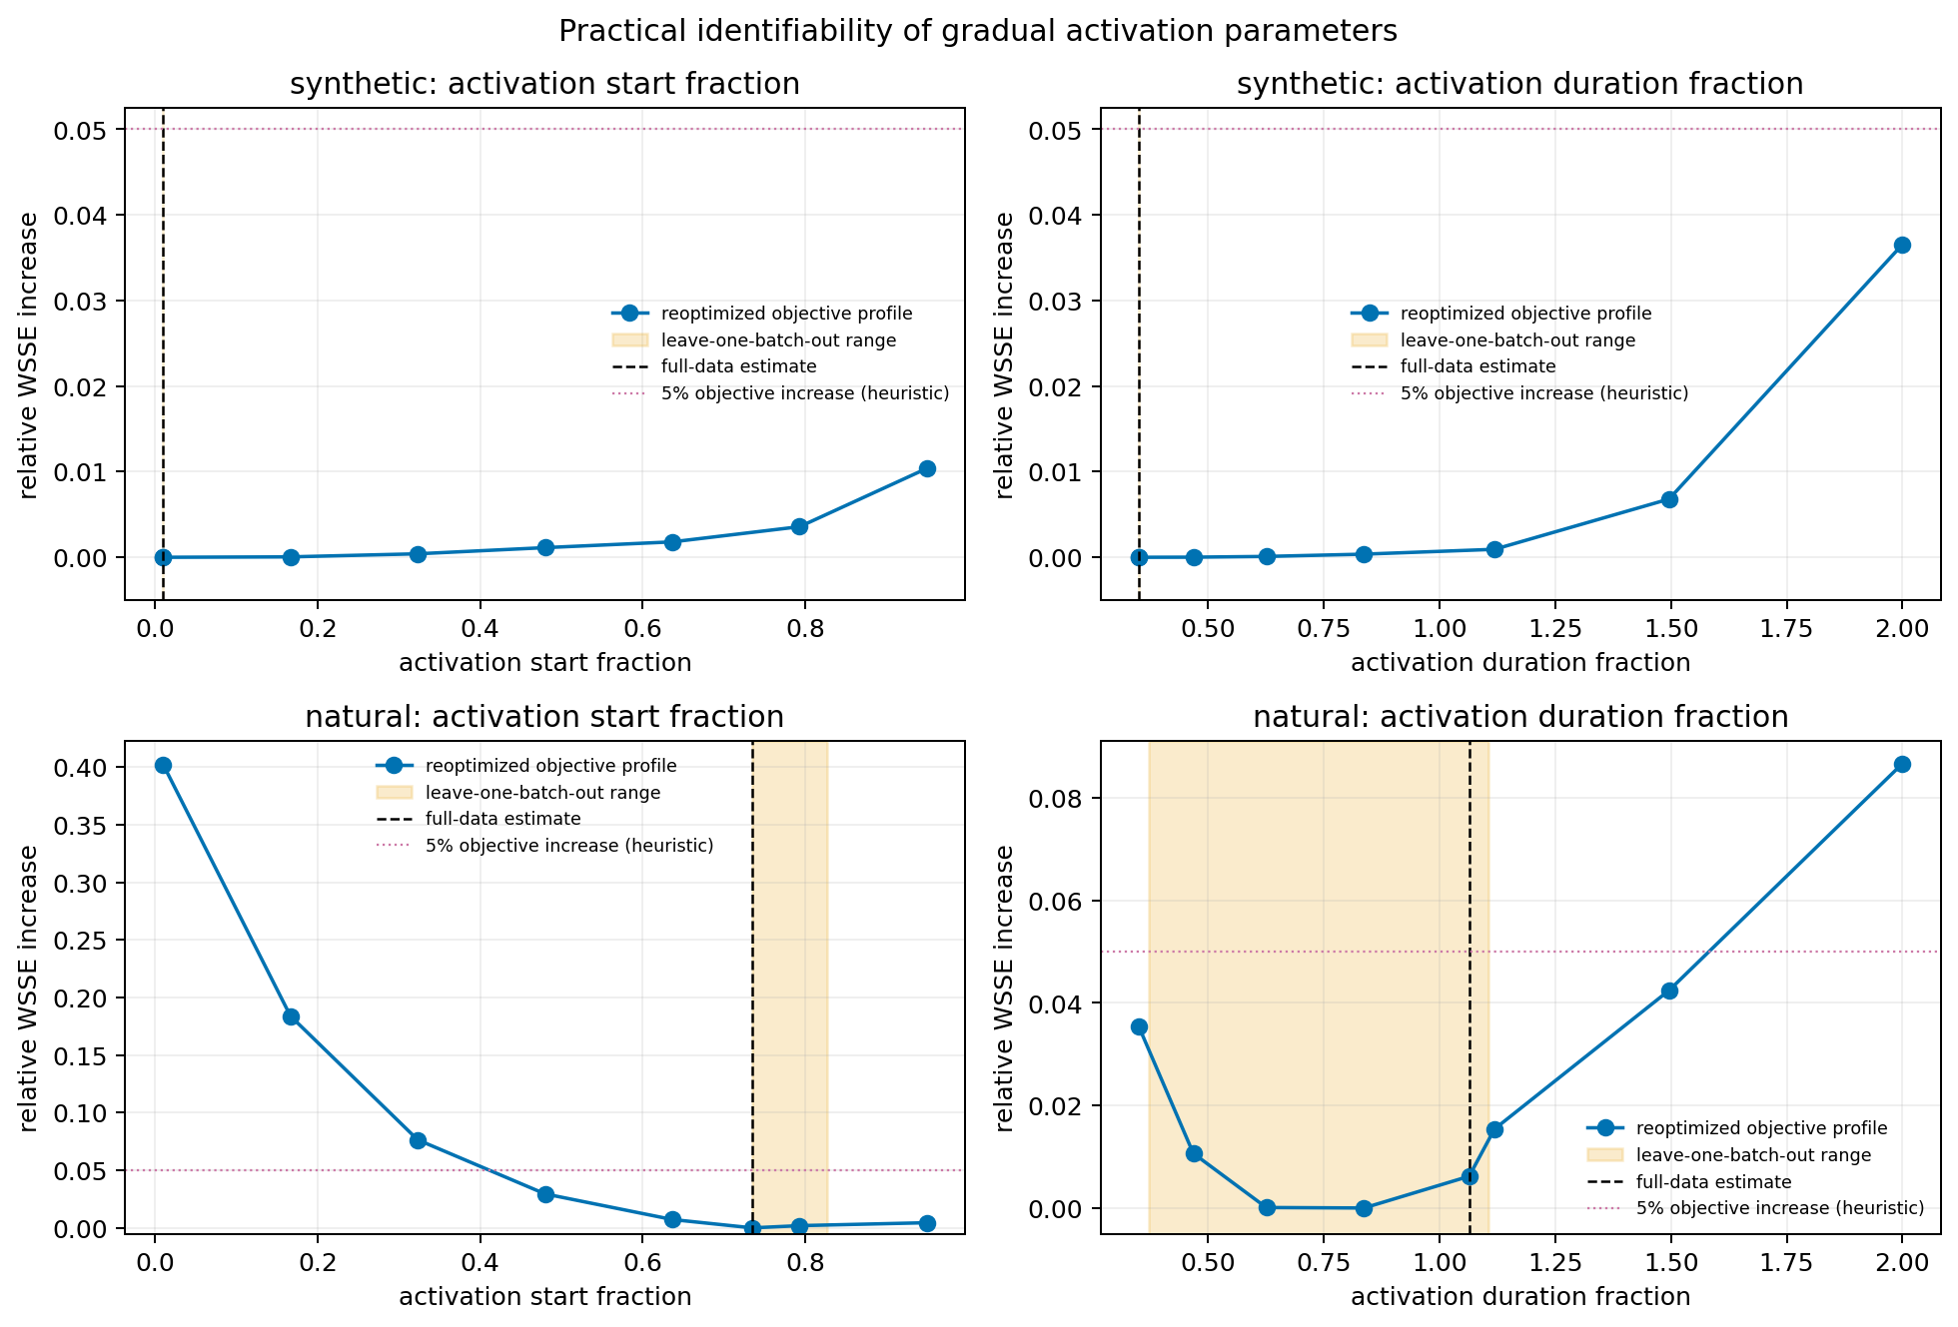



CAPACIDAD DE CALIBRACIÓN CON SOLO CO₂ ONLINE IMPLICANCIAS PARA EL MODELO DE ESTADOS
Buen ajuste de y_CO₂ ≠ parámetros bien identificados
MN cond(J) ≈ 129.9
MS cond(J) ≈ 2.36×10¹¹
Compensaciones: k_release · s_sat · O₂ · activación · ganancia
Candidato:
$$x={\left[S , N , X , E , C_{d}\right]}^{T}$$
$$y_{CO2}=g_{m}q_{gas}$$
1.
$$S=G+F$$
es algebraicamente válido, pero el modelo actual aún distingue G y F para cerrar las ecuaciones.
2. O₂ sigue como estado auxiliar: falta decidir si entra al estimador o se simplifica.

Slide 10
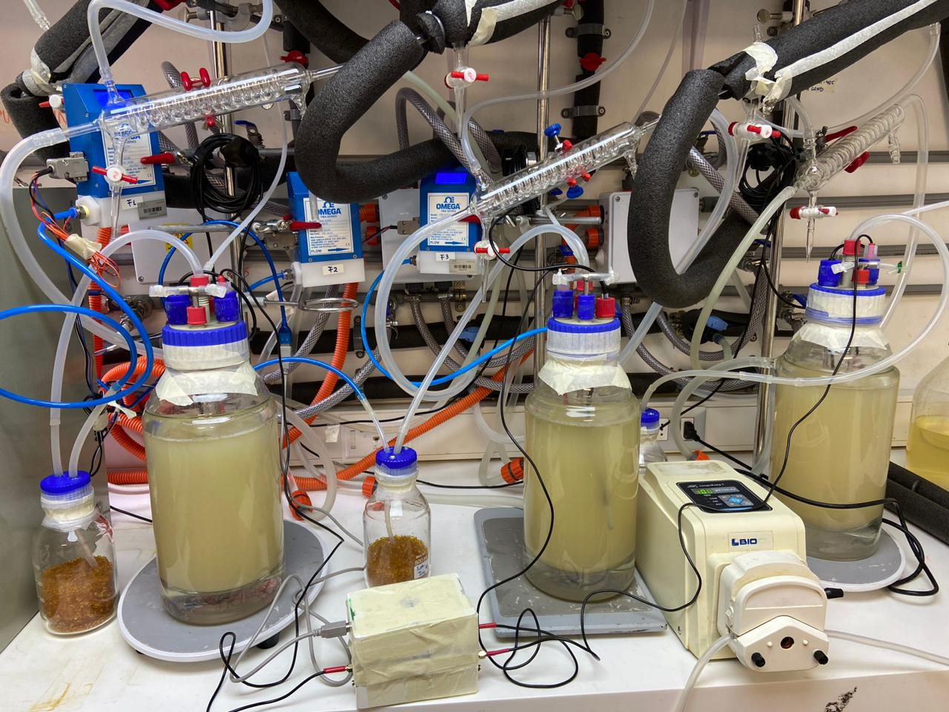
SIGUIENTES PASOS HACIA UNA VALIDACIÓN EXPLORATORIA DEL EKF
Cerrar estructura mínima
Analizar observabilidad
Definir parámetros fijos/calibrables
Implementar EKF
Validación independiente
PLAN DE VALIDACIÓN EXPLORATORIO
• Réplicas independientes y split calibración/validación • MS y MN • Condiciones iniciales y temperaturas diferentes • Distintos tiempos y dosis de pulsos N • Condiciones de operación no usadas en el ajuste • Futuro: CO₂ disuelto y O₂ para separar mecanismos
Definir primero una estructura mínima suficientemente identificable; luego evaluar formalmente el EKF.

